Slide 1

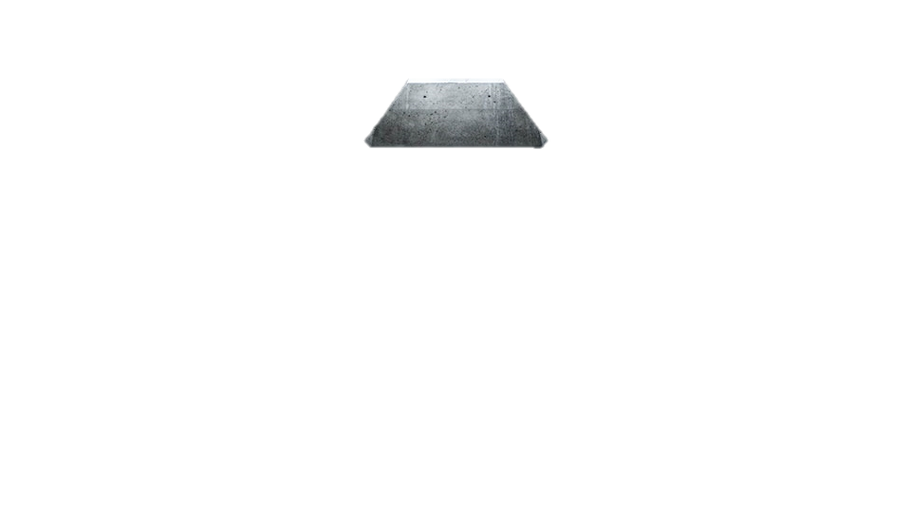

Comunidad Java Full Stack Nicaragua
2
+
2
+
Curso de Java
Tercera Sesión

Slide 2
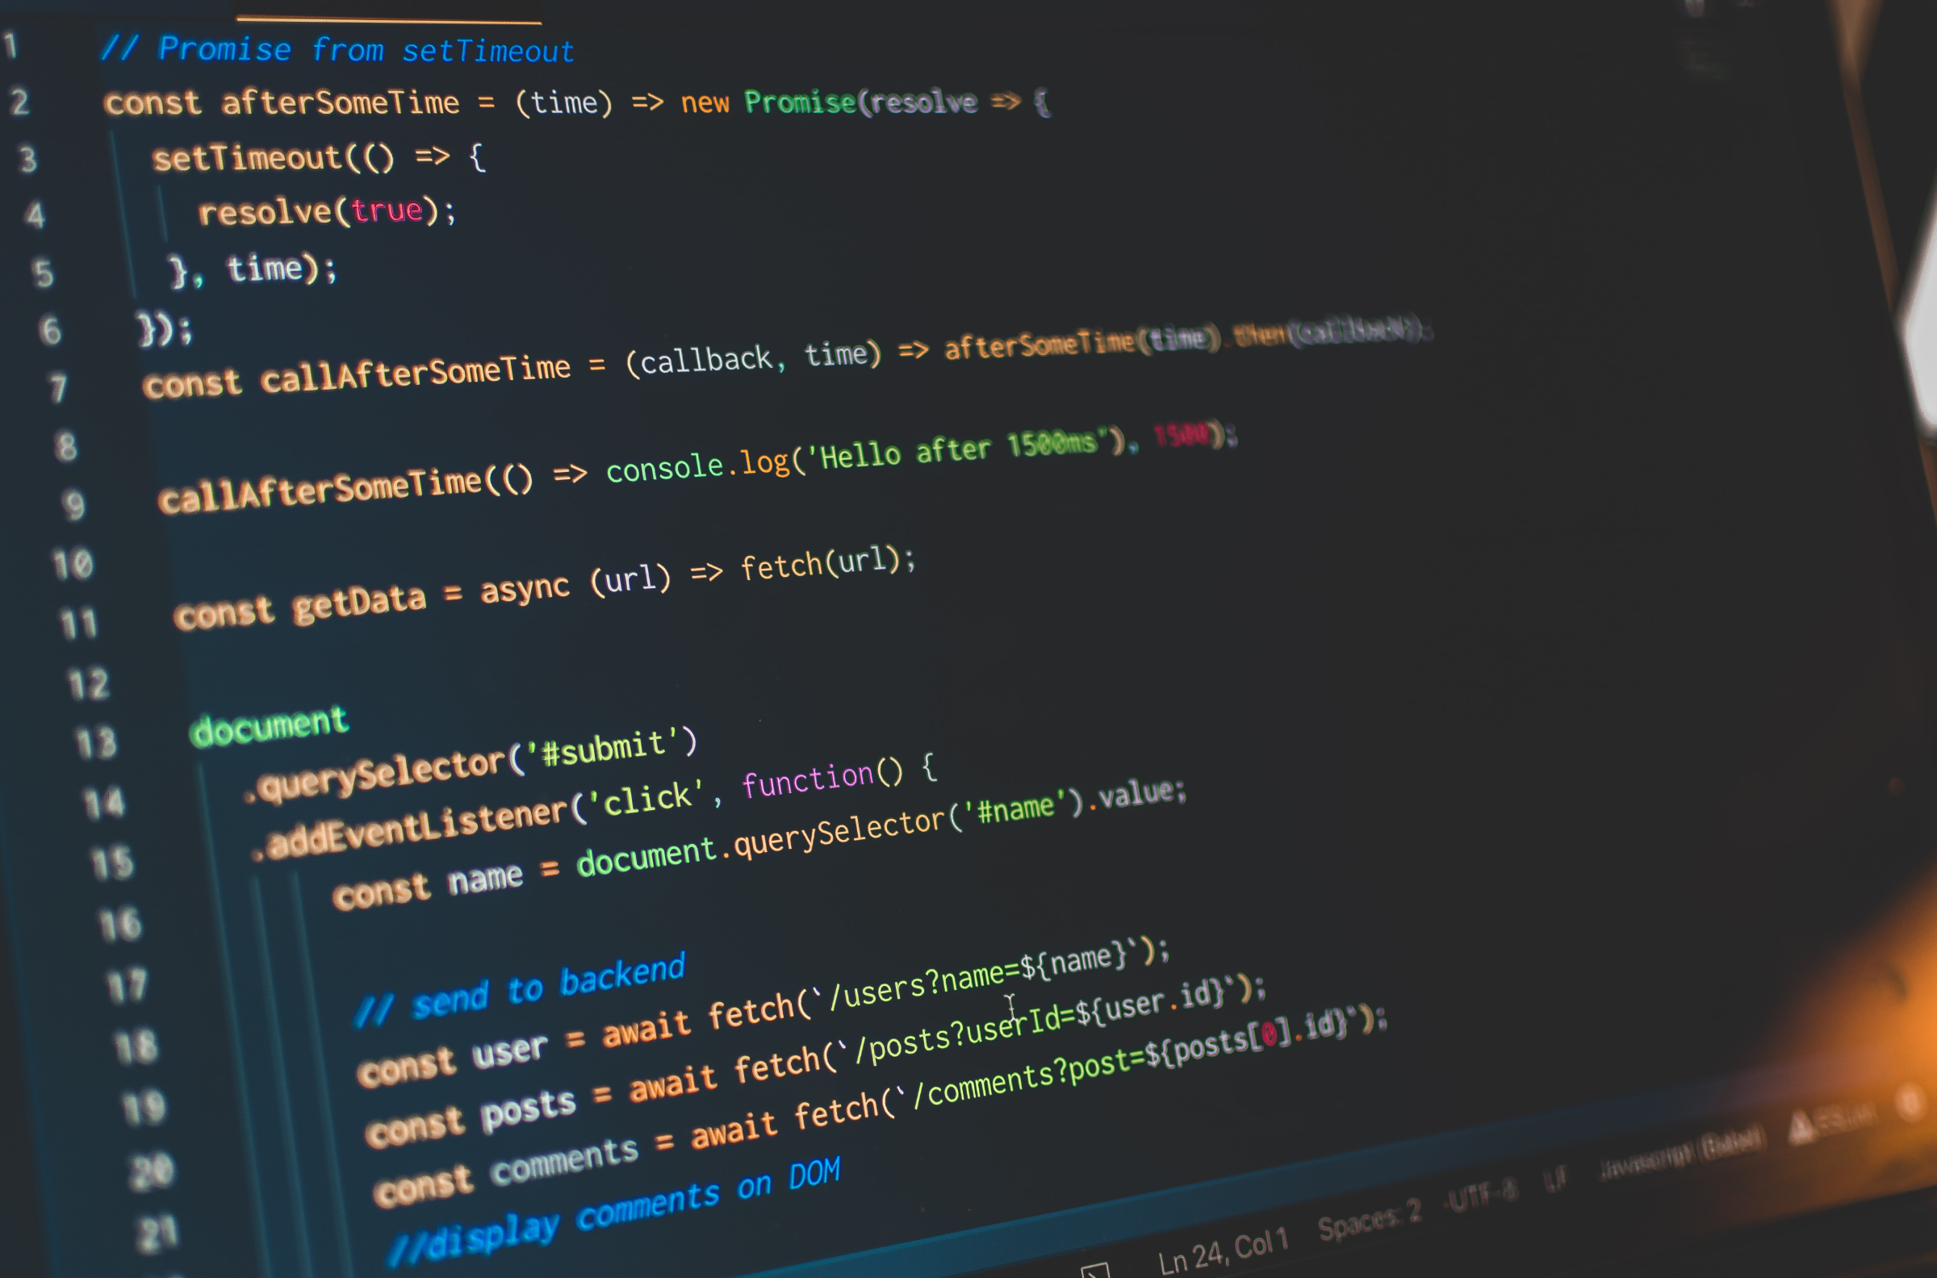
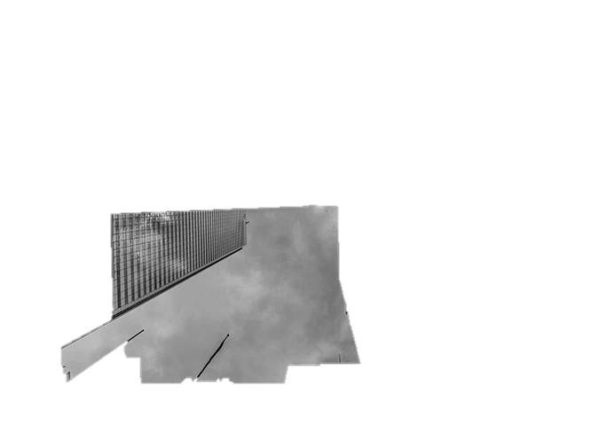


Analista desarrollado
2
+
2
+
2
+
INSTRUCTOR
-Analista programador
-Administrador de bases de datos.
Ing. Jorge Abraham Torres.

Slide 3



AGENDA
2
+
2
+
2
+
2
+
TEMAS A DESARROLLAR
Clases.
Herencia.
Polimorfismo.
Excepciones.
Ejemplos prácticos.

Slide 4
Class
2
+
2
+
2
+
repaso
2
+
Una clase es un molde con el que podemos construir objetos de un tipo.
▸ El molde determina las características y el comportamiento que podrá tener ese objeto.
▸ A ese molde, como tal, no lo consideramos un objeto.
Estructura de una clase
<modificador> class NombreDeLaClase { //propiedades
int propiedad1;
String propiedad2;
float propiedad3;
//…
//Constructor
<Acceso> NombreDeLaClase() {…}
//Métodos get y set
<acceso> <tipoDato> getPropiedad1(){
return this.Propiedad1;
}
<acceso> <tipoDato> setPropiedad1(<tipoDato> d){
this.Propiedad1 = d;
}
}
Ejemplo de una clase
public class Persona { //propiedades
int edad;
String nombre;
float sueldo;
//…
//Constructor
public persona() {…}
//Métodos get y set
public int getEdad(){
return this.edad;
}
public void setEdad(int d){
this.edad = d;
}
}

Slide 5
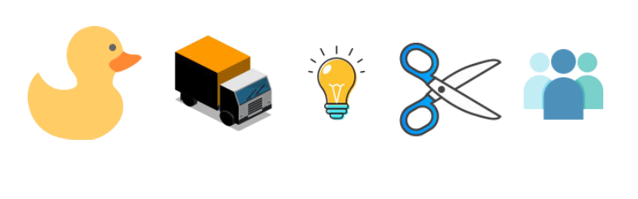
CLASES class en Java
2
+
Objeto: Un objeto es cualquier cosa sobre la que podemos emitir un concepto.
ESTRUCTURA – Persona
-Nombre completo.
-Fecha Nacimiento.
-Nacionalidad.
-Etnia.
-…
COMPORTAMIENTO – Persona
-Comer().
-Dormir().
-Jugar().
-Correr().
-…
Método: Es un conjunto de instrucciones definidas dentro de una clase, que realiza una determinada tarea y a las que podamos invocar mediante un nombre.

Slide 6
TIPOS DE CLASES DE
JAVA
2
+
Podemos diferenciar las clases según su cometido:
▸ Modelo Representan objetos o hechos de la naturaleza, suelen tener atributos, getters y setters, equals...
▸ Genérica Se trata de una clase parametrizada sobre uno o más tipos.
▸ Abstracta No se pueden crear instancias de la misma y puede tener métodos con implementación y atributos
▸ Servicios Lógica de negocio. Pueden tener atributos, pero sobre todo métodos públicos y privados.
▸ Test Clases orientadas a realizar pruebas de nuestra aplicación.
▸ Singleton Patrón de diseño (GoF), son clases de las que no queremos tener más de una instancia.
▸ Auxiliares Sirven para realizar operaciones auxiliares de cálculo o transformación de datos. Métodos estáticos.
▸ Final Son clases que no se pueden extender, en una jerarquía de herencia, son el último nodo.
▸ Main Son el punto de entrada de la aplicación.

Slide 7
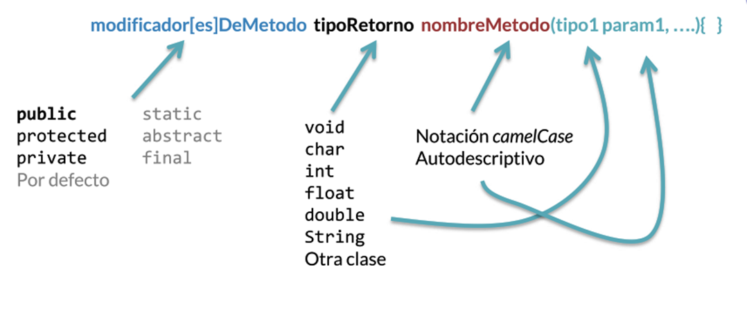
ModificadoresdeMetodos en Java
2
+

Slide 8
ALGUNOS CONCEPTOS DE
POO
2
+
* POO: Programación orientada a objetos, es un paradigma de programación que viene a innovar la forma de obtener resultados. Los objetos manipulan los datos de entrada para la obtención de datos de salida específicos.
* Abstracción: Características especificas de un objeto, aquellas que lo distinguen de los demás tipos de objetos y que logran definir límites conceptuales respecto a quien está haciendo dicha abstracción del objeto.
* Encapsulación: Los objetos conocen solamente su estructura, no la de los demás. Los atributos de un objeto se deben consultar o editar a través atributos de métodos.

Slide 9
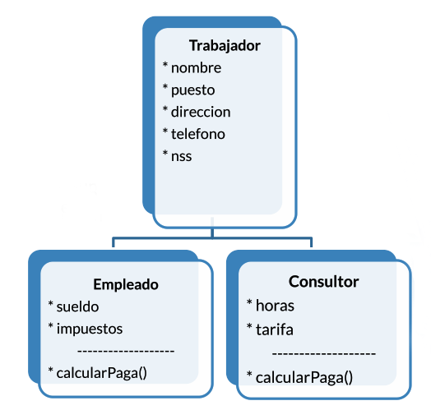
herencia
2
+
2
+
2
+
2
+
Una clase que extiende a otra hereda sus atributos y sus métodos (no constructores) pudiendo añadir atributos y métodos nuevos.

Slide 10
Polimorfismo
2
+
2
+
2
+
2
+
▸ Una subclase puede acceder a los métodos de su clase base (public y protected).
▸ Las subclases puedes sobrescribir los métodos.
▸ Si una subclase añade un método con mismo nombre y firma que otro de la clase base, oculta a este.
▸ Una subclase puede ser accedida a través de una referencia de una superclase.
▸ Java escoge, en tiempo de ejecución, el tipo de objeto.
▸ Si ese tipo ha ocultado un método de la superclase, llama a la concreción.
▸ En otro caso, llama al método de la clase base.

Slide 11
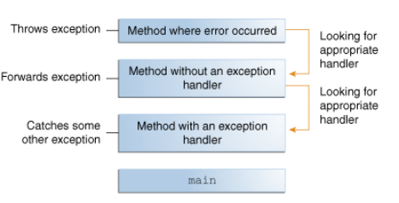
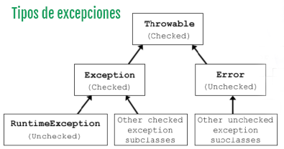
EXCEPCIONES EN
JAVA
2
+
▸ Altera la ejecución normal del programa, el método donde sucede crea un objeto, llamado objeto de excepción, y se lo pasa a alguien que pueda tratarlo
▸ Si existe quien pueda manejarlo, la recoge. De lo contrario lo maneja JVM.
▸ Evitan que haya errores inadvertidos.
▸ Permiten la propagación de los errores y agrupar en un lugar común el tratamiento de errores.

Slide 12
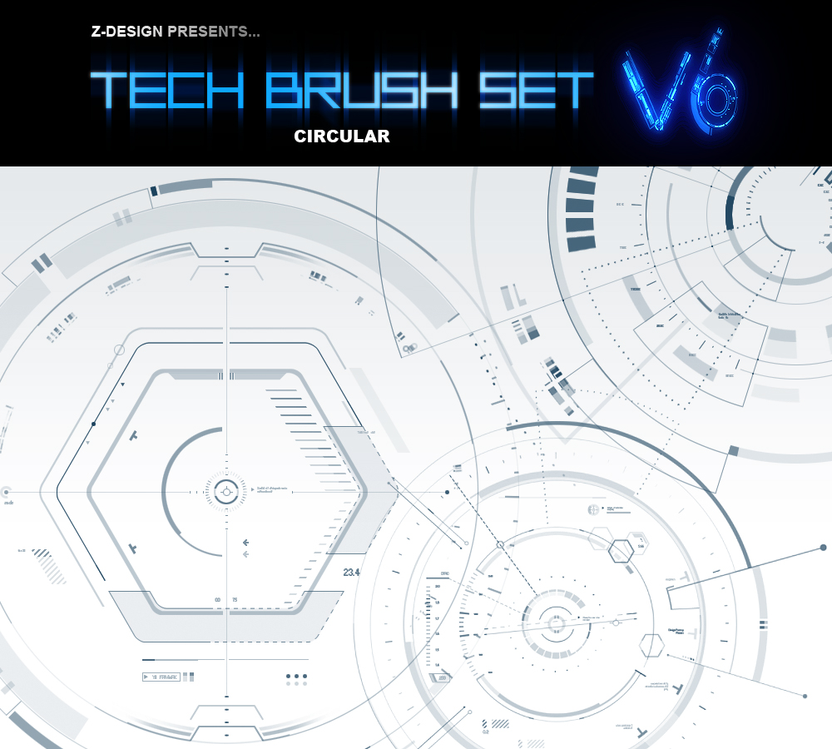
Practiquemos…
2
+
2
+
LET’S GO

Slide 13
¡MUCHAS GRACIAS!

